Slide 1
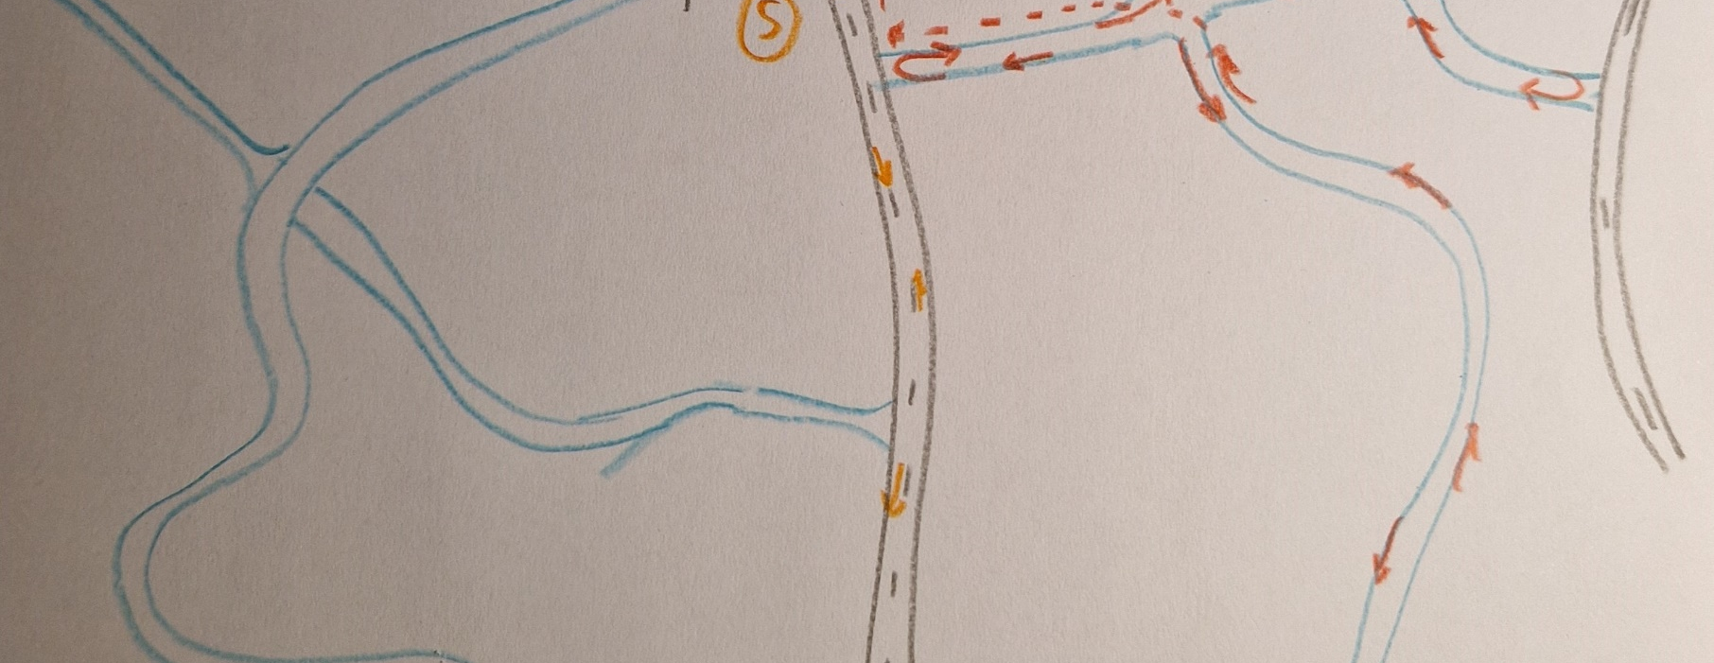
Urakoitsijaseminaari 14.6.2024
* tekniset asiakirjat

Slide 2
Palvelusopimuksen tavoite: Tienkäyttäjän etu ja heidän joustava palvelunsa
Edellisinä vuosina työkohtaista tarkennusta on karsittu paljon ja asioita on siirretty urakan perehdytykseen. Merkittäviä tarkennuksia ei piiloteta.
Työkohtaiseen tarkennukseen ei ole tehty valtakunnallisia muutoksia
Teknisisä asiakirjoissa on edelleen jäänteitä alueurakka hengestä. Pikku hiljaa niitä huomataan ja ohjeita uusittaessa tekstimuutoksilla parannetaan tekstien MHU urakkamalliin sopivuutta.

Slide 3
Tuotekortit ehdolla seuraavat muutokset
Urakan aurausviitoituksen asennuksen määräpäivä on ensimmäistä auraustoimenpidettä edeltänyt päivä.
Liikennemerkkien kuntoarvo toimintalinjojen mukaan 1..3. (Uutta kuvaohjetta ei ole tulossa tälle kierrokselle). Kuntoarvovaatimus poistetaan liikenne- ja opastusmerkkien osalta. Syy tehtävä- ja määräluettelon määrät eivät ole riittäneet.
Mittarata on ollut työkohtaisessa tarkennuksessa, nyt nostettu tuotekorttiin.
Lasiset katokset on pestävä vähintään 2 kertaa vuodessa.
Harjausten aloittaminen sulan kauden vakiinnuttua → alkaessa
Harjaus ei saa aiheutua pölyhaittaa missään kohteessa. Taajama-alueella harjattu materiaali on kerättävä pois, muualla sallitaan sivuun harjaus. Uusi muotoilu …. Ellei muuta sovita - pois
Soratien pintakuntovaatimustaulukko 6 --- sivukaltevuus ensimmäiseksi, jotta paremmin tulee ilmi, että myös se on laatuvaatimus.
Soratien tasauksen siirtämistä sopivampaan ajankohtaan voidaan sopia, kun pitkä kuiva kausi hankaloittaa oleellisesti ja laajasti työtä.

Slide 4
Tuotekortti jatkuu
Ojitusten yhteydessä tulee estää kiintoaineksen kulkeutuminen luonnonvesistöön kaivamalla pieni laskeutusallas n. 20 metriä ennen luonnonvesistöä. Laskeutusaltaan ja luonnonvesistön välistä sivuojaosuutta ei kaiveta, vaan vanha kasvipeite säilytetään koskemattomana.

